Slide 1
Рекомендации по организации питания детей дошкольного возраста.

Slide 2
Рекомендуемая пищевая ценность меню для детей дошкольного возраста.
Питание детей должно быть здоровым, физиологически полноценным, разнообразным, безопасным, способствовать росту и гармоничному развитию.
Рекомендуемая пищевая ценность меню для детей дошкольного возраста в соответствии с действующими санитарными нормами и правилами, регламентирующими требования к организации питания детей в дошкольных организациях должна составлять для детей от 2-х до 3-х лет 1400 ккал/сутки (±10%), для детей 3-7 лет - 1800 ккал/сутки (±10%), Рекомендуемое процентное распределение калорийности по приемам пищи должно составлять для детей на завтрак 20% от суточной калорийности, второй завтрак -5%, обед -35%, полдник 15%, ужин 20%, второй ужин – 5%.
Приложение N 10 к СанПиН 2.3/2.4.3590-20 Таблица 3

Slide 3
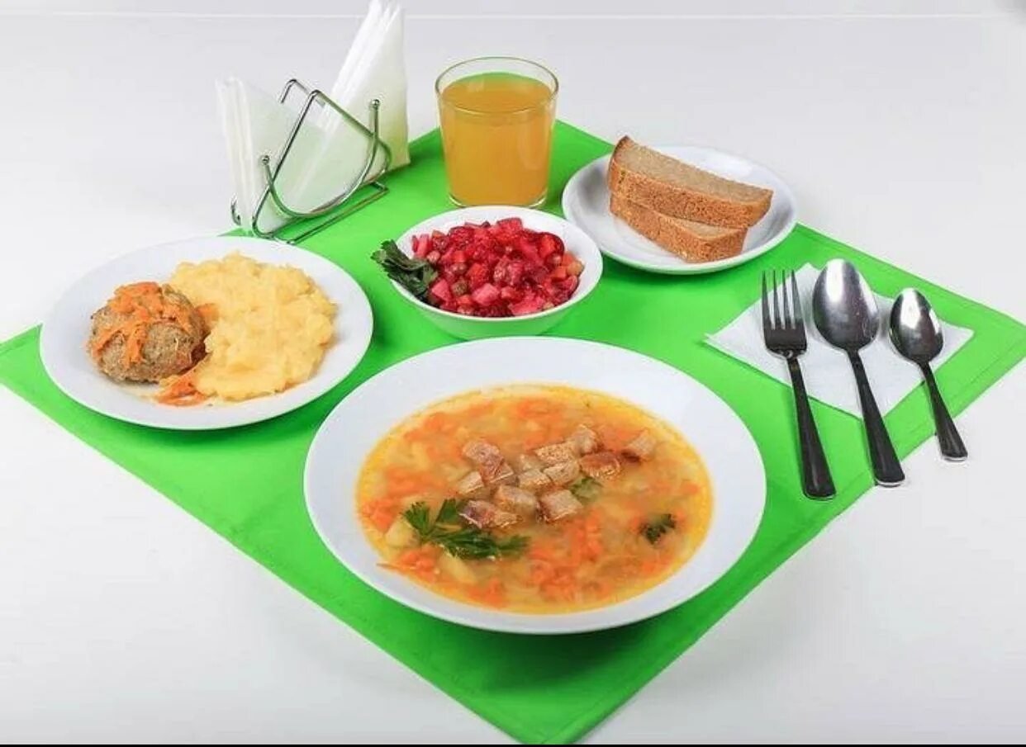
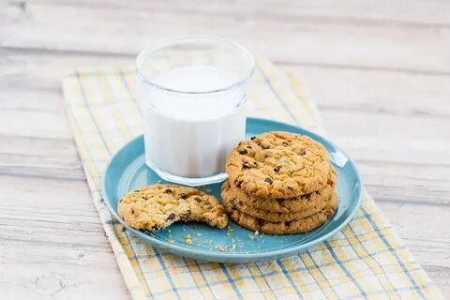
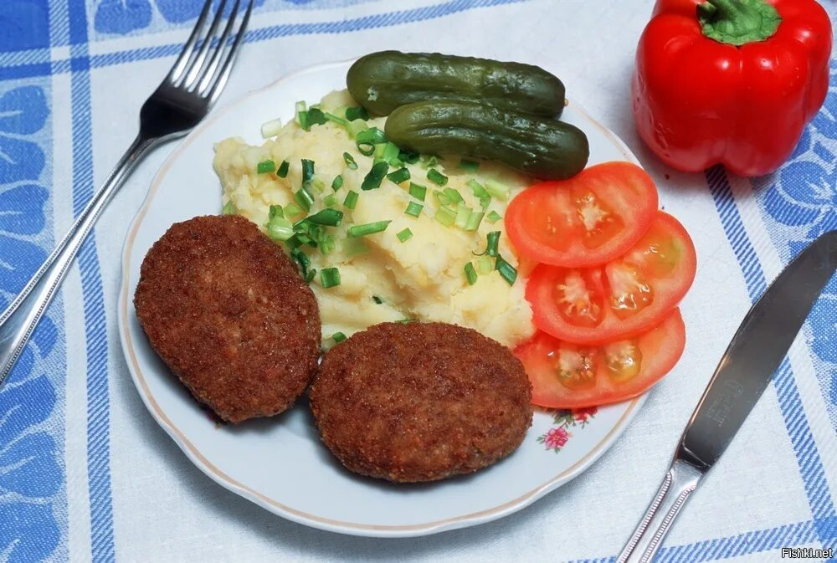

Slide 4
Количество приемов пищи в зависимости от продолжительности нахождения ребенка в организации
Приложение N 12 к СанПиН 2.3/2.4.3590-20

Slide 5
Что должен включать каждый прием пищи?!
Завтрак должен состоять из горячего блюда (каша, запеканка, творожные или яичные блюда и др.), горячего напитка и иных не горячих блюд. Дополнительно рекомендуется включать бутерброд, свежие овощи и плоды.
Второй завтрак состоит из сока или свежих фруктов и ягод.
Обед должен включать закуску (салат или порционные овощи, сельдь с луком), первое, второе (основное горячее блюдо из мяса (субпродуктов), рыбы или мяса птицы), гарнир, напиток (в том числе витаминизированные компот или кисель). В качестве закуски рекомендуется использовать салат из свежих или переработанных овощей. Допускается добавление свежей зелени, использование порционированных овощей (дополнительный гарнир).
Полдник состоит из сладкого блюда (запеканки, булочные или кондитерские изделия), горячего или холодного напитка (молоко, кисломолочный напиток, сок), рекомендуется также включать свежие фрукты.
Ужин должен состоять из закуски, основного второго блюда или творожного блюда, горячего напитка.
На второй ужин рекомендуется предлагать детям кисломолочные напитки.

Slide 7
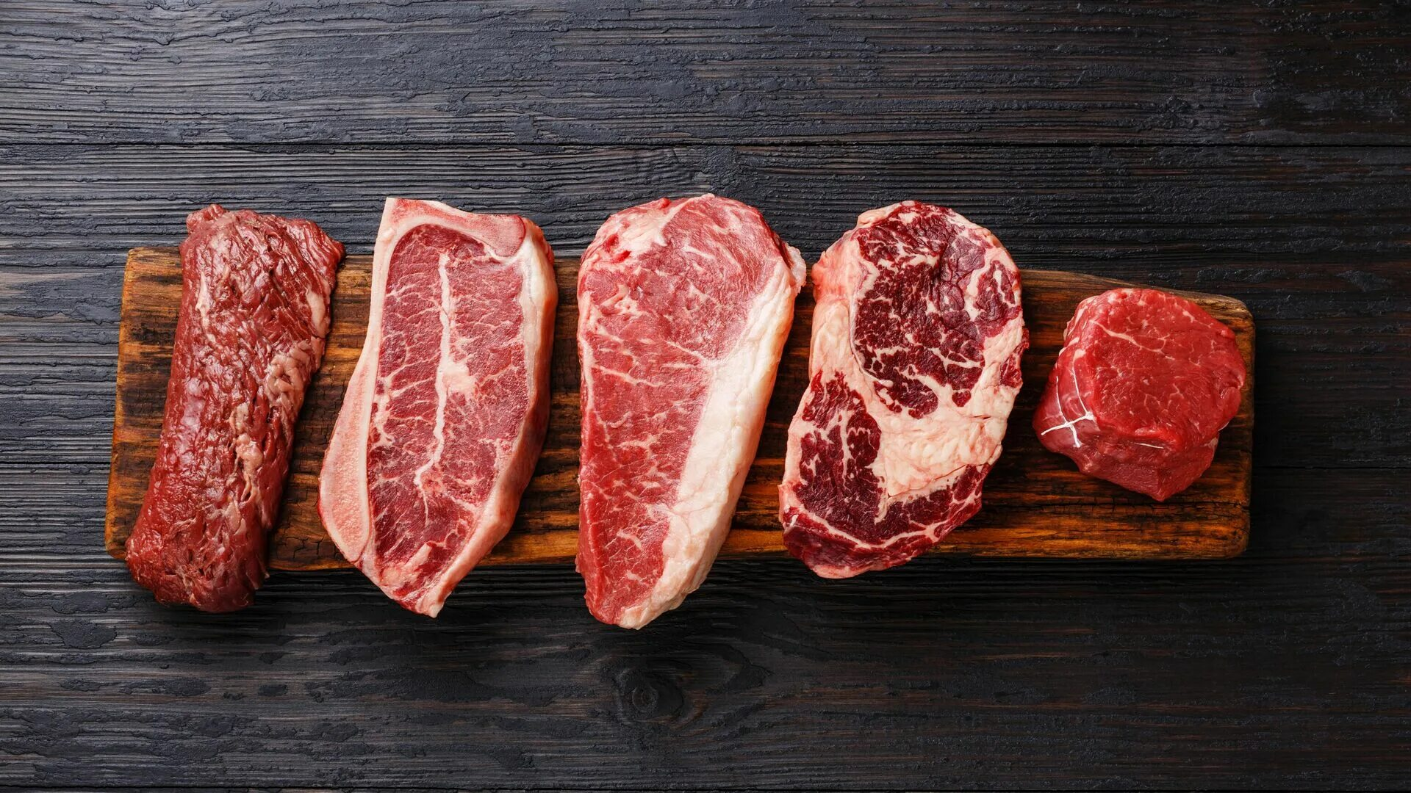
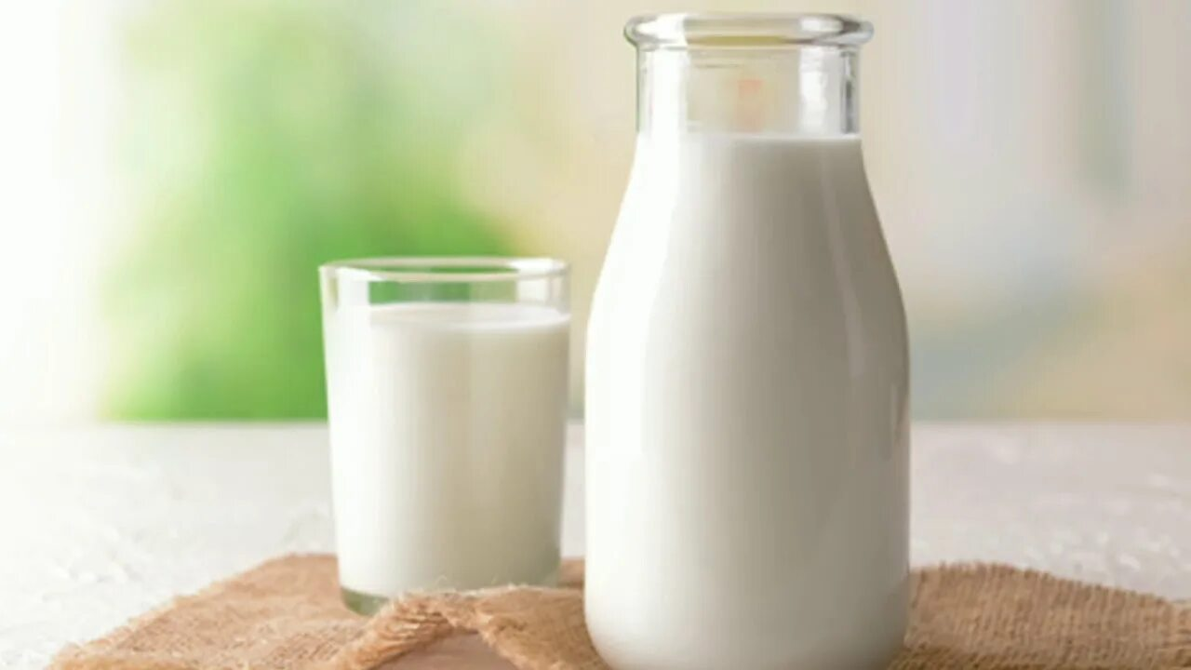
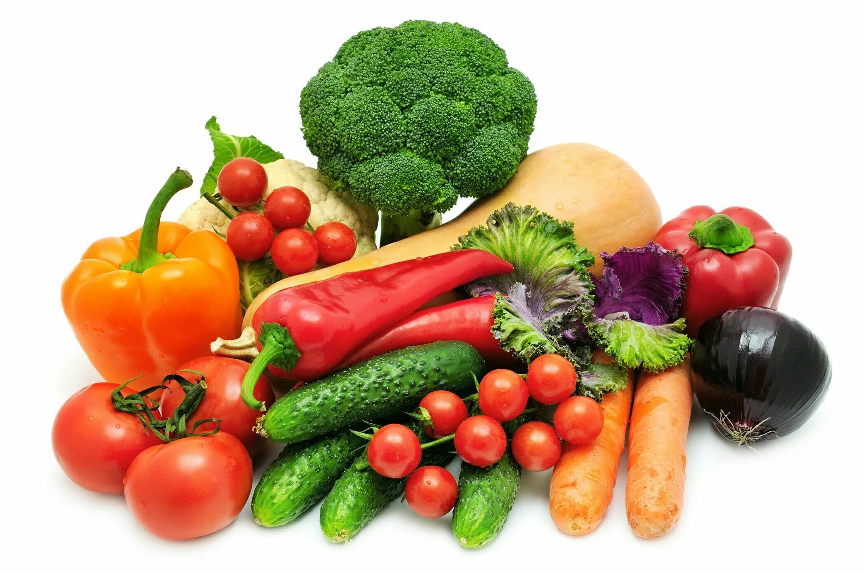
Ежедневно следует включать мясо и (или) птицу, молоко, овощи, фрукты, сливочное и растительное масло, хлеб ржаной и пшеничный (с каждым приемом пищи). Рыбу, мясо птицы, яйца, сыр, творог, кисломолочные продукты - 1 раз в 2­3 дня.
Для приготовления блюд, учитывая особенности физиологии пищеварения ребенка, рекомендуется использовать щадящие методы кулинарной обработки (варка, приготовление на пару, тушение, запекание, пассерование, припускание), обеспечивающих сохранение вкусовых качеств, пищевой и биологической ценности продуктов.
Дня повышения вкусовых качеств пищи можно в небольших количествах использовать зелень и др. приправы (петрушку, укроп, лук, ревень).

Slide 8
Для обеспечения физиологической ценности предлагаемого детям меню рекомендуется использовать среднесуточные наборы продуктов (из расчета средних показателей за 10 дней) для детей дошкольного возраста (Приложение N 7 к СанПиН 2.3/2.4.3590-20, таблица 1)
№ | Наименование пищевой продукции или группы пищевой продукции | Итого за сутки
 | группы пищевой продукции | 1-3 года | 3-7 лет
1 | Молоко, молочная и кисломолочные продукция | 390 | 450
2 | Творог (5% - 9% м.д.ж.) | 30 | 40
3 | Сметана | 9 | 11
4 | Сыр | 4 | 6
5 | Мясо 1-й категории | 50 | 55
6 | Птица (куры, цыплята-бройлеры, индейка - потрошенная, 1 кат.) | 20 | 24
7 | Субпродукты (печень, язык, сердце) | 20 | 25
8 | Рыба (филе), в т.ч. филе слабо- или малосоленое | 32 | 37
9 | Яйцо, шт. | 1 | 1
10 | Картофель | 120 | 140
11 | Овощи (свежие, замороженные, консервированные), включая соленые и квашеные (не более 10% от общего количества овощей), в т.ч. томат-пюре, зелень, г | 180 | 220
12 | Фрукты свежие | 95 | 100
13 | Сухофрукты | 9 | 11
14 | Соки фруктовые и овощные | 100 | 100
15 | Витаминизированные напитки | 0 | 50
№ | Наименование пищевой продукции или группы пищевой продукции | Итого за сутки
 | группы пищевой продукции | 1-3 года | 3-7 лет
16 | Хлеб ржаной | 40 | 50
17 | Хлеб пшеничный | 60 | 80
18 | Крупы, бобовые | 30 | 43
19 | Макаронные изделия | 8 | 12
20 | Мука пшеничная | 25 | 29
21 | Масло сливочное | 18 | 21
22 | Масло растительное | 9 | 11
23 | Кондитерские изделия | 12 | 20
24 | Чай | 0,5 | 0,6
25 | Какао-порошок | 0,5 | 0,6
26 | Кофейный напиток | 1 | 1,2
27 | Сахар (в том числе для приготовления блюд и напитков, в случае использования пищевой продукции промышленного выпуска, содержащих сахар выдача сахара должна быть уменьшена в зависимости от его содержания в используемом готовой пищевой продукции) | 25 | 30
28 | Дрожжи хлебопекарные | 0,4 | 0,5
29 | Крахмал | 2 | 3
30 | Соль пищевая поваренная йодированная | 3 | 3

Slide 10
Масса порций для детей в зависимости от возраста (в граммах) (Приложение N 9 к СанПиН 2.3/2.4.3590-20, таблица 1)
Блюдо | Масса порций
 | от 1 года до 3 лет | 3-7 лет
Каша, или овощное, или яичное, или творожное, или мясное блюдо (допускается комбинация разных блюд завтрака, при этом выход каждого блюда может быть уменьшен при условии соблюдения общей массы блюд завтрака) | 130-150 | 150-200
Закуска (холодное блюдо) (салат, овощи и т.п.) | 30-40 | 50-60
Первое блюдо | 150-180 | 180-200
Второе блюдо (мясное, рыбное, блюдо из мяса птицы) | 50-60 | 70-80
Гарнир | 110-120 | 130-150
Третье блюдо (компот, кисель, чай, напиток кофейный, какао-напиток, напиток из шиповника, сок) | 150-180 | 180-200
Фрукты | 95 | 100

Slide 11
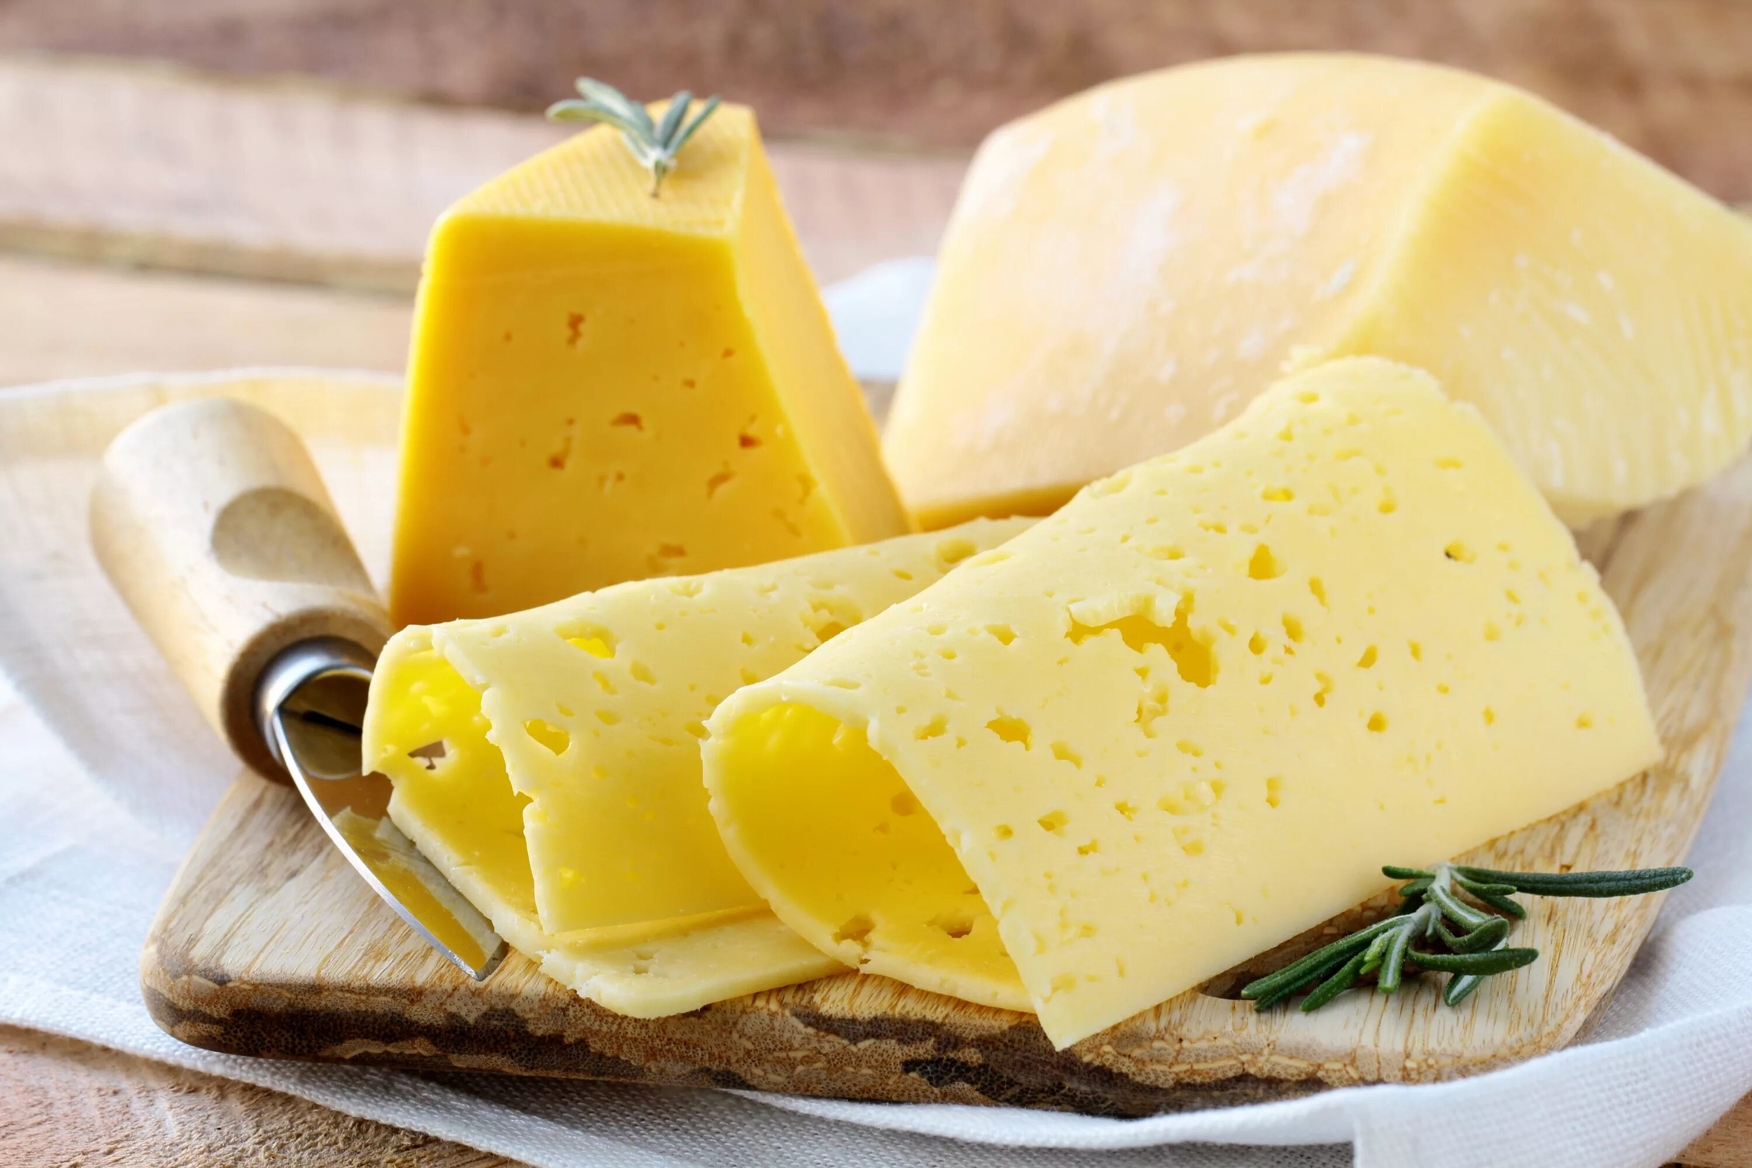

Slide 12
Суммарные объемы блюд по приемам пищи (в граммах - не менее) (Приложение N 9 к СанПиН 2.3/2.4.3590-20, таблица 3)
Показатели | от 1 до 3 лет | от 3 до 7 лет
Завтрак | 350 | 400
Второй завтрак | 100 | 100
Обед | 450 | 600
Полдник | 200 | 250
Ужин | 400 | 450
Второй ужин | 100 | 150

Slide 13
Некоторые особенности.
Пищевые продукты должны храниться в соответствии с условиями хранения и сроками годности.
Продукты, имеющие специфический запах (специи, сельдь), рекомендуется хранить отдельно от продуктов, воспринимающих запахи (масло сливочное, сыр, чай, сахар, соль).
Для обеспечения сохранности витаминов в блюдах овощи, предназначенные для приготовления салатов, рекомендуется варить в кожуре.
При приготовлении блюд для детей рекомендуется пользоваться сборниками рецептур для детского питания.
Для того, чтобы пища хорошо усваивалась, она должна быть разнообразной, безопасной, правильно и вкусно приготовленной, - только такую пищу ребенок съедает с удовольствием, т.е. с аппетитом. Аппетит зависит и от режима питания.

Slide 14
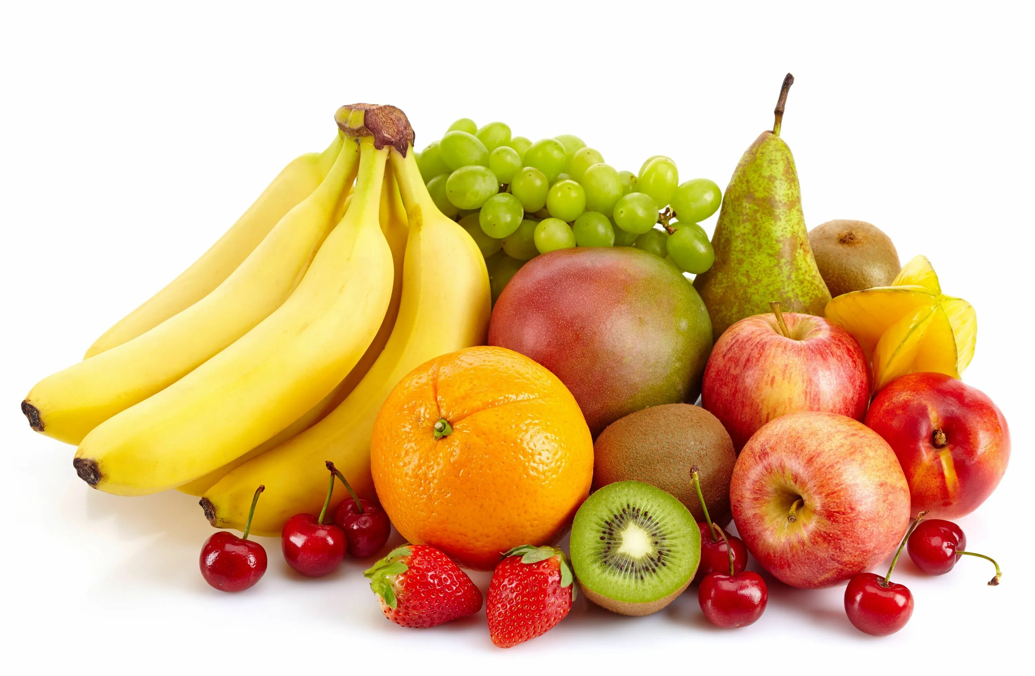

Slide 15
Режим питания предусматривает определенные часы приема пищи и интервалы между ними, количественное и качественное распределение ее в течение дня.
Важным элементом правильной организации питания ребенка являются: режим приемов пищи в течение дня и правильное распределение продуктов.
Необходимо понимать, что пища переваривается в желудке ребенка в среднем в течение грех с половиной — четырех часов, поэтому интервалы между приемами пищи должны быть примерно равны этому времени.
Возможна организация дополнительных приемов пищи —так называемые перекусы — второй завтрак (выдача фруктов, соков) и второй ужин (кисломолочный напиток). Целесообразно сохранять такой режим питания на протяжении всего дошкольного возраста. Часы приема пищи должны быть постоянными, отклонения от установленного времени не желательны и не должны превышать 15-30 мин. При запаздывании с принятием пищи налаженная работа пищеварительных желез расстраивается, выделение пищеварительного сока снижается и постепенно развивается анорексия (понижение аппетита).
Интервалы между основными приемами пищи (завтрак, обед и ужин) должны составлять не менее 3,5-4 часов; между основными и промежуточными приемами пищи (второй завтрак, полдник, второй ужин) - не менее 1,5 часов. Для приема пищи в режиме дня ребенка должно выделяться 20-30 минут.
Здоровое питание - одно из базовых условий формирования здоровья детей, их гармоничного роста и развития. Нездоровое пищевое поведение формирует риски избыточной массы тела, сахарного диабета, заболеваний органов пищеварения, эндокринной системы, системы кровообращения. (Подтверждением рисков служат регистрируемые показатели заболеваемости.

Slide 16
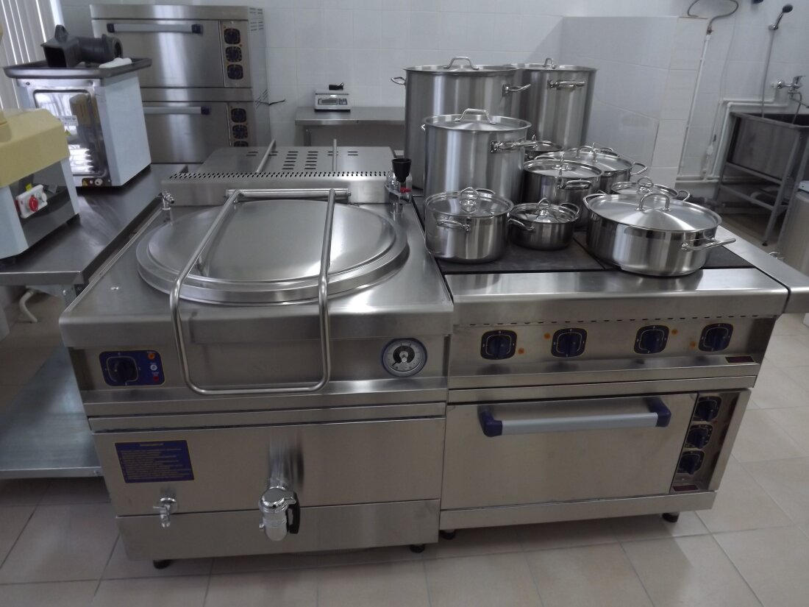

Slide 17
Основные принципы здорового питания, которые должны реализовываться каждый день:
1) Обеспечение разнообразия меню (включение блюд, предусматривающих использование не менее 20 наименований продуктов в суточном меню, отсутствие повторов блюд в течение дня и двух смежных с ним календарных дней);
2) Соответствие энергетической ценности энергозатратам, химического состава блюд – физиологическим потребностям организма в макро- и микронутриентах;
3) Использование в меню блюд, рецептуры которых, предусматривают использование щадящих методов кулинарной обработки;
4) Использование в меню пищевых продуктов со сниженным содержанием насыщенных жиров, простых сахаров, поваренной соли; а также продуктов, содержащих пищевые волокна; продукты, обогащенные витаминами, микроэлементами, бифидо- и лакто- бактериями и биологически активными добавками;
5) Оптимальный режим питания;
6) Наличие необходимого оборудования и прочих условий для приготовления блюд меню, хранения пищевых продуктов;
7) Отсутствие в меню продуктов в технологии изготовления которых использовались усилители вкуса, красители, запрещенные консерванты; продуктов, запрещенных к употреблению в дошкольных организациях; а также продуктов с нарушениями условий хранения и истекшим сроком годности, продуктов без маркировочных ярлыков и (или) без сопроводительных документов, подтверждающих безопасность пищевых продуктов.

